Slide 1
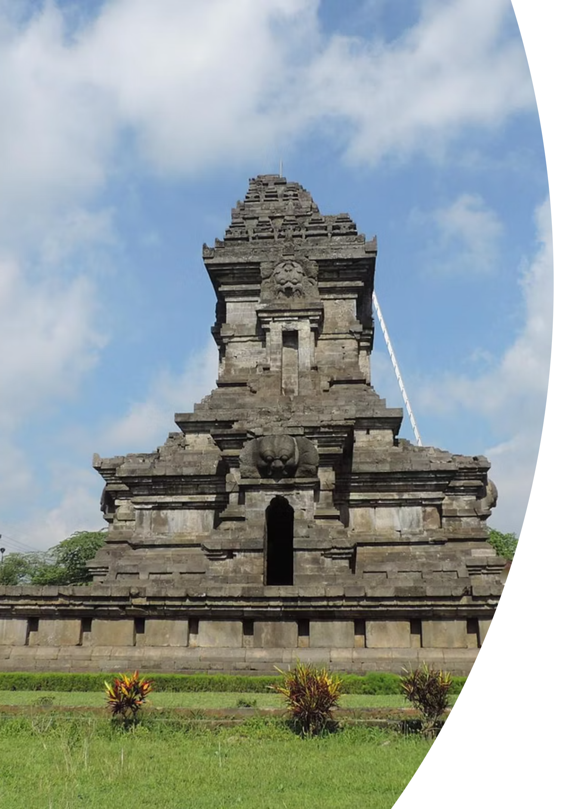
Kehidupan Politik Kerajaan Singasari
Sebuah narasi kekuasaan, ambisi, dan visi besar dari Jawa Timur (1222–1292 M).

Slide 2

Latar Belakang Pendirian Kerajaan Singasari
Singasari didirikan di Tumapel, wilayah Malang, pasca-runtuhnya Kerajaan Kediri. Kisah pendiriannya diselimuti drama ambisi dan dendam.
Tumapel dan Tunggul Ametung
Ambisi Ken Arok
Perang Ganter (1222 M)
Ken Arok, seorang rakyat jelata yang cerdas, membunuh Tunggul Ametung menggunakan keris Empu Gandring untuk merebut kekuasaan dan menikahi Ken Dedes.
Setelah menguasai Tumapel, Ken Arok menantang kekuasaan Kediri dan mengalahkan Raja Kertajaya. Kemenangan ini menandai berdirinya Kerajaan Singasari.
Sebelumnya merupakan akuwu (kepala daerah) di bawah Kediri. Wilayah ini dipimpin oleh Tunggul Ametung, yang memiliki istri bernama Ken Dedes.

Slide 3
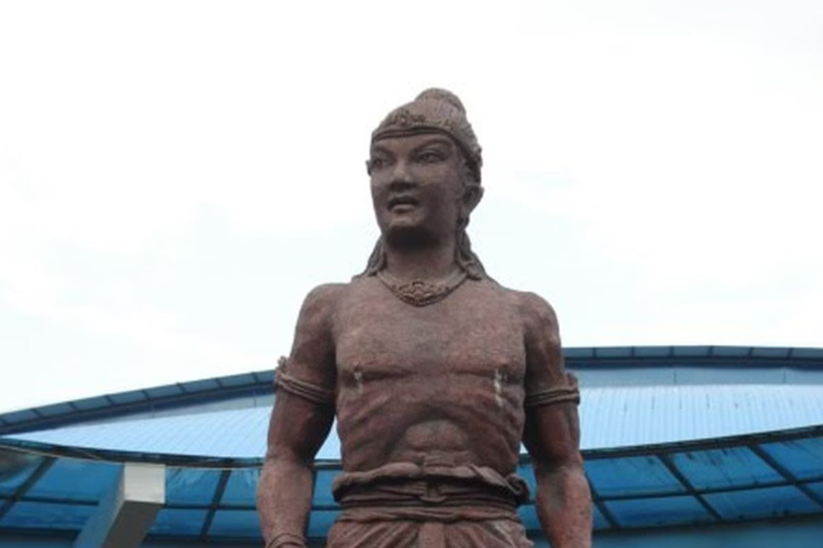

1. Masa Pemerintahan Ken Arok (1222–1247 M)
Awal Kekuasaan dan Legitimasi
Ken Arok memproklamasikan dirinya sebagai raja pertama Singasari dengan gelar Sri Ranggah Rajasa Bathara Amurwabhumi.
Ia mendirikan Wangsa Rajasa, dinasti penting yang kelak melahirkan raja-raja besar Majapahit.
Fokus utama politiknya adalah konsolidasi kekuasaan, menyatukan wilayah yang tercerai-berai, dan memperkuat legitimasi monarki baru ini.
Ken Arok berusaha melepaskan diri dari citra pemberontak dengan mencari legitimasi spiritual dan politik dari para Brahmana.

Slide 4

Sistem Pemerintahan dan Legitimasi Raja
Dukungan Brahmana & Rakyat
Otoritas Terpusat
Wibawa Spiritual
Legitimasi Pemerintahan
Kekuasaan Raja
Raja
Legitimasi Dewa Raja
Kekuasaan Terpusat
Konsep Dewa Raja
Dukungan Politik
Raja memegang kekuasaan tertinggi atas seluruh wilayah kerajaan, dengan struktur yang didukung oleh para pejabat daerah (Akuwu).
Raja dianggap sebagai penjelmaan dewa di bumi, memberikan kekuasaan yang sakral dan tak terbantahkan secara spiritual.
Ken Arok menjaga hubungan erat dengan para Brahmana dan rakyat untuk membangun basis dukungan yang kuat bagi kerajaannya.

Slide 5

Akhir Kekuasaan Ken Arok: Dendam yang Berlanjut
Stabilitas Internal dan Ketegangan
Awal pemerintahan Ken Arok berfokus pada penyatuan wilayah Jawa Timur dan pembangunan kekuatan militer untuk menjamin keamanan dari ancaman, baik internal maupun eksternal.
Pembunuhan Berbalas Dendam
Keris Empu Gandring
Ken Arok akhirnya dibunuh oleh Anusapati, anak tiri sekaligus anak kandung Tunggul Ametung dengan Ken Dedes.
Pembunuhan ini kembali dilakukan dengan keris sakti Empu Gandring, melanjutkan kutukan berdarah antar keturunan Wangsa Rajasa.
Instabilitas Politik
Setelah kematian Ken Arok, Singasari memasuki periode instabilitas politik yang ditandai dengan perebutan kekuasaan dan balas dendam di antara keluarga kerajaan.
Simbol dendam dan kekuasaan dalam cerita Singasari.

Slide 6
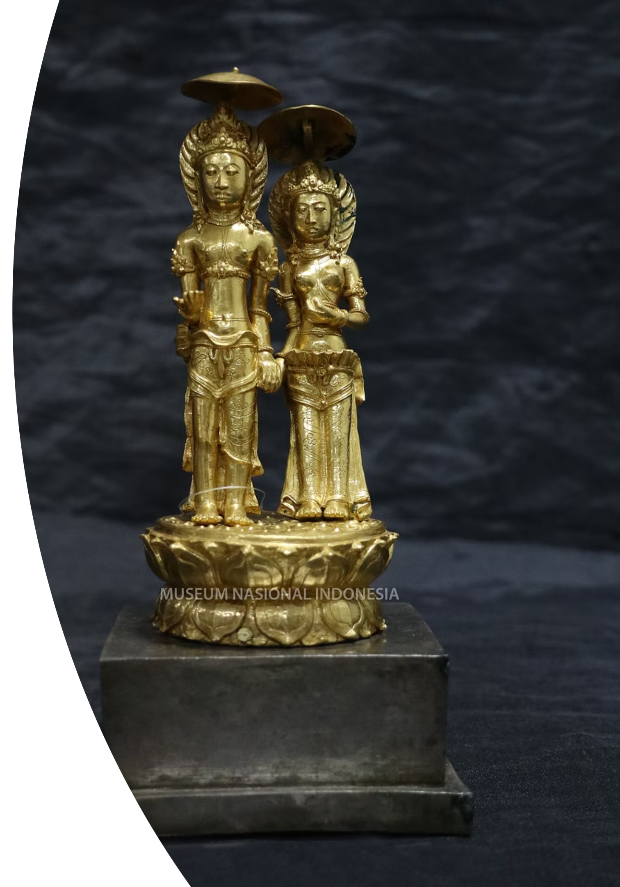
2. Masa Pemerintahan Kertanegara (1268–1292 M)
Kertanegara, raja terakhir Singasari, dikenal sebagai pemimpin paling visioner yang memiliki cita-cita besar untuk menyatukan Nusantara.
Penguatan Internal
Memperkuat birokrasi dan pemerintahan pusat.
Mengangkat pejabat yang loyal dan berkualitas untuk administrasi yang lebih baik.
Sinkretisme Agama
Mengintroduksi penyatuan ajaran Siwa dan Buddha dalam bentuk Tantrayana.
Tujuan politiknya adalah menghapus perbedaan agama untuk menciptakan persatuan rakyat yang solid (Bhinneka Tunggal Ika).

Slide 7
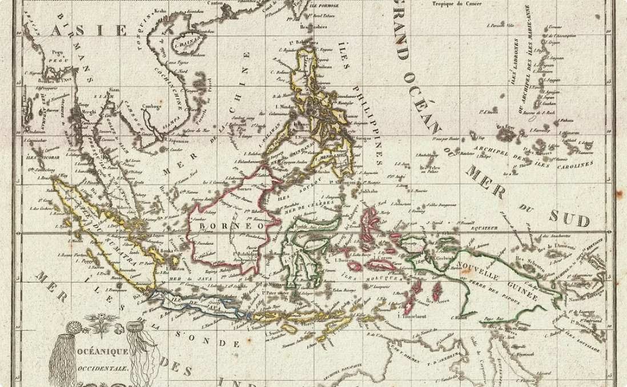
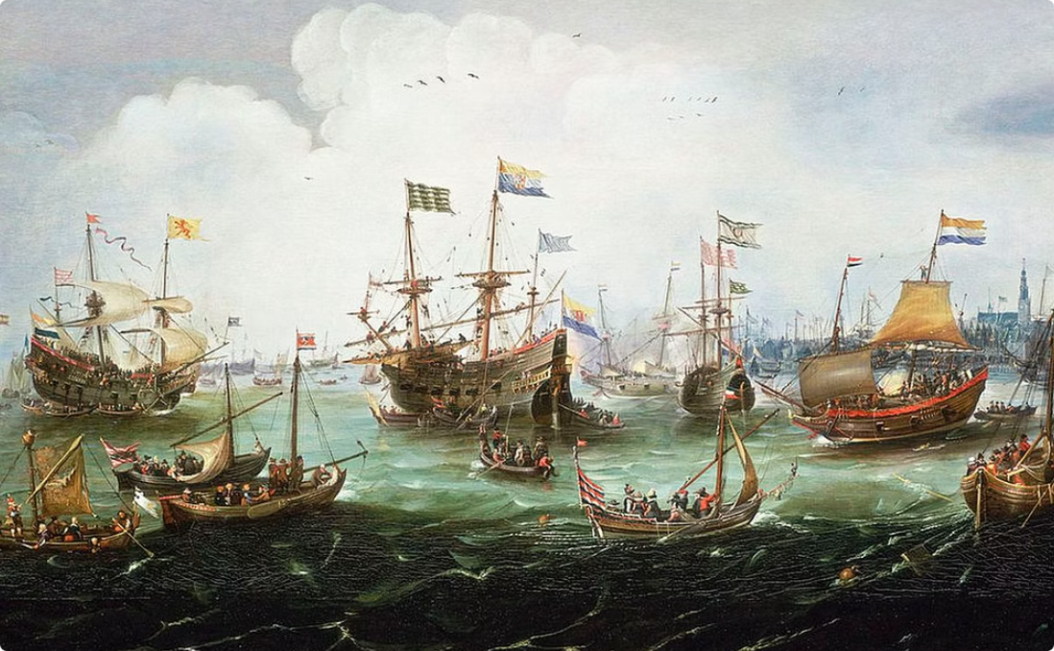

Politik Luar Negeri Kertanegara: Visi Nusantara
Kebijakan ekspansionis Kertanegara bertujuan menguasai jalur perdagangan dan mencegah dominasi kekuatan asing, khususnya Mongol.
Ekspedisi Pamalayu (1275 M)
Ekspansi Maritim
Menolak Mongol
Pengiriman pasukan ke Sumatra, khususnya Kerajaan Melayu (Jambi), untuk mempererat hubungan dan mengamankan kepulauan dari potensi ancaman Mongol.
Perluasan pengaruh ke Bali, Kalimantan, dan Sumbawa. Ini menjadikan Singasari kekuatan maritim utama yang mengendalikan jalur perdagangan strategis.
Kertanegara menolak tunduk pada utusan Kublai Khan. Penolakan dramatis dengan melukai wajah Meng Qi menunjukkan kedaulatan dan keberanian Singasari.

Slide 8

Akhir Tragis Kerajaan Singasari
Kelalaian internal saat sibuk dengan visi eksternal berujung pada keruntuhan dinasti.
Pemberontakan Jayakatwang
Fokus Ekspedisi Luar
Jayakatwang, raja bawahan dari Kediri, memanfaatkan kesempatan ini dan menyerang Singasari pada tahun 1292 M.
Kertanegara mengosongkan ibu kota dari sebagian besar pasukan terbaiknya karena sedang menjalankan Ekspedisi Pamalayu dan ekspansi lainnya.
Warisan ke Majapahit
Gugurnya Raja
Meskipun Singasari runtuh, menantu Kertanegara, Raden Wijaya, berhasil melarikan diri dan kemudian mendirikan Kerajaan Majapahit pada 1293 M, yang meneruskan cita-cita penyatuan Nusantara.
Kertanegara gugur dalam serangan mendadak tersebut, menandai berakhirnya masa Kerajaan Singasari.

Slide 9
Komparasi Kepemimpinan: Ken Arok vs. Kertanegara
Dua raja dengan visi politik yang berbeda, namun sama-sama peletak dasar kekuasaan Jawa di Nusantara.
Awal Kekuasaan
Mendirikan Singasari setelah mengalahkan Kediri dan merebut kekuasaan.
Mewarisi kekuasaan sebagai raja keenam, meneruskan dinasti Rajasa.
Fokus Politik
Pemersatuan wilayah Jawa Timur dan konsolidasi internal.
Ekspansi luar negeri (Nusantara) dan visi maritim.
Sistem Pemerintahan
Terpusat, sakral (Dewa Raja), masih rentan konflik internal.
Terorganisasi, reformasi agama (Sinkretisme Siwa-Buddha).
Kebijakan Penting
Penguatan militer dan legitimasi kekuasaan baru.
Ekspedisi Pamalayu, menolak Mongol, reformasi agama.
Warisan Utama
Pendiri Wangsa Rajasa (Dinasti Cikal Bakal Majapahit).
Peletak dasar gagasan penyatuan Nusantara (Wawasan Nusantara).

Slide 10


Tim Presentasi
Terima kasih atas perhatian Anda. Mari kita diskusikan lebih lanjut warisan Kerajaan Singasari.
Abdul Irfan Fakih
Fajar Bintang P
Riska Nafa F
Tiara Ayu Fajarissa
Fina Ridiana

